Slide 1
seminář k problematice financování škol a školských zařízení zřizovaných obcemi a dobrovolnými svazky obcí
22. BŘEZNA 2023

Slide 2
Program SEMINÁŘE
Přehled vývoje výkonů v regionálním školství
Rozpočet RgŠ ÚSC 2023
Střediska volného času
Připravované legislativní změny
Výkaznictví, kontrola údajů
Různé
Diskuze
Prezentace je ke stažení zde
https://www.msmt.cz/vzdelavani/skolstvi-v-cr/ekonomika-skolstvi/prezentace-k-reforme-financovani-regionalniho-skolstvi

Slide 3
Regionální školství
Přehled vývoje výkonových dat

Slide 4
Přehled vývoje výkonů v regionálním školství v letech 2017/18 až 2022/23 všichni Zřizovatelé
Druh školy | 2017/18 | 2018/19 | 2019/20 | 2020/21 | 2021/22 | 2022/23 | Změna 2022/23 proti 2021/22
 |  |  |  |  |  |  | absolutně | relativně
Mateřské školy | 362 756 | 363 776 | 364 909 | 357 598 | 360 490 | 369 205 | 8 715 | 102,4
Přípravné třídy ZŠ a přípravný stupeň ZŠ speciální | 3 635 | 3 318 | 4 573 | 4 611 | 5 492 | 6 731 | 1 239 | 122,6
Základní školy | 926 108 | 940 928 | 952 946 | 962 348 | 964 571 | 1 007 778 | 43 207 | 104,5
v tom 1. stupeň | 575 699 | 573 442 | 563 346 | 555 089 | 545 711 | 569 927 | 24 216 | 104,4
2. stupeň | 350 409 | 367 486 | 389 600 | 407 259 | 418 860 | 437 851 | 18 991 | 104,5
Střední školy celkem | 403 018 | 403 957 | 408 088 | 417 302 | 430 216 | 447 796 | 17 580 | 104,1
z toho povinná školní docházka | 41 260 | 41 611 | 41 997 | 41 798 | 41 566 | 41 659 | 93 | 100,2
Konzervatoře | 3 495 | 3 569 | 3 612 | 3 686 | 3 676 | 3 640 | -36 | 99,0
z toho povinná školní docházka | 349 | 339 | 314 | 323 | 318 | 286 | -32 | 89,9
Vyšší odborné školy | 12 901 | 11 474 | 11 117 | 11 349 | 12 411 | 12 781 | 370 | 103,0
Regionální školství celkem | 1 711 913 | 1 727 022 | 1 745 245 | 1 756 894 | 1 776 856 | 1 847 931 | 71 075 | 104,0

Slide 5
Přehled Skutečných výkonů v Rgš ÚSC
Druh školy | 2021/22 | 2022/23 | z toho UA azylantů | Změna 2022/23 proti 2021/22 |  | Rozdíl 2022/23 proti 2021/22 bez UA azylantů
 |  |  |  | absolutně | relativně | absolutně | relativně
Mateřské školy | 344 321 | 352 119 | 6 663 | 7 798 | 102,3% | 1 135 | 100,3%
Přípravné třídy ZŠ a přípravný stupeň ZŠ speciální | 5 330 | 6 466 | 354 | 1 136 | 121,3% | 782 | 114,7%
Základní školy | 933 240 | 973 132 | 38 895 | 39 892 | 104,3% | 997 | 100,1%
Střední školy vč. PŠD | 360 883 | 373 594 | 2 917 | 12 711 | 103,5% | 9 794 | 102,7%
Konzervatoře vč. PŠD | 2 787 | 2 748 | 63 | -39 | 98,6% | -102 | 96,3%
Vyšší odborné školy | 8 146 | 8 133 | 21 | -13 | 99,8% | -34 | 99,6%
Regionální školství celkem | 1 654 707 | 1 716 192 | 48 913 | 61 485 | 103,7% | 12 572 | 100,8%

Slide 6
Vývoj Naplněnosti tříd v mateřských školách – Rgš ÚSC
MŠ celkem
 | 2022 | 2021 | 2020
Počet dětí | 353 010 | 345 245 | 343 371
Počet tříd | 16 198 | 15 921 | 15 708
Průměrný počet dětí na třídu | 21,79 | 21,68 | 21,86
MŠ Běžné třídy
 | 2022 | 2021 | 2020
Počet dětí | 345 913 | 338 159 | 336 253
Počet tříd | 15 484 | 15 215 | 14 996
Průměrný počet dětí na třídu | 22,34 | 22,23 | 22,42
MŠ Speciální třídy
 | 2022 | 2021 | 2020
Počet dětí | 6 206 | 6 162 | 6 206
Počet tříd | 611 | 603 | 607
Průměrný počet dětí na třídu | 10,16 | 10,22 | 10,22
MŠ při zdravotnickém zařízení
 | 2022 | 2021 | 2020
Počet dětí | 891 | 924 | 912
Počet tříd | 103 | 103 | 105
Průměrný počet dětí na třídu | 8,65 | 8,97 | 8,69

Slide 7
Vývoj Naplněnosti tříd v základních školách – Rgš ÚSC
ZŠ celkem
 | 2022 | 2021 | 2020
Počet žáků | 975 305 | 935 399 | 935 590
Počet tříd | 48 558 | 47 728 | 47 101
Průměrný počet žáků na třídu | 20,09 | 19,60 | 19,86
ZŠ Běžné třídy
 | 2022 | 2021 | 2020
Počet žáků | 947 596 | 908 536 | 909 321
Počet tříd | 45 015 | 44 261 | 43 702
Průměrný počet žáků na třídu | 21,05 | 20,53 | 20,81
ZŠ Speciální třídy
 | 2022 | 2021 | 2020
Počet žáků | 25 536 | 24 704 | 24 128
Počet tříd | 3 245 | 3 166 | 3 099
Průměrný počet žáků na třídu | 7,87 | 7,80 | 7,79
ZŠ při zdravotnickém zařízení
 | 2022 | 2021 | 2020
Počet žáků | 2 173 | 2 159 | 2 141
Počet tříd | 298 | 301 | 300
Průměrný počet žáků na třídu | 7,29 | 7,17 | 7,14

Slide 8
Rozpis rozpočtu RgŠ ÚSC

Slide 9
Informace k rozpočtu RgŠ ÚSC na rok 2023
Principy rozpisu rozpočtu RgŠ ÚSC na rok 2023 byly zveřejněny 27. ledna 2023 na adrese:
https://www.msmt.cz/vzdelavani/skolstvi-v-cr/ekonomika-skolstvi/principy-rozpisu-rozpoctu-primych-vydaju-regionalniho-3
Rozpis rozpočtu finančních prostředků státního rozpočtu na rok 2023 na jednotlivé školy byl zveřejněn
27. ledna 2023 na adrese:
https://www.msmt.cz/vzdelavani/skolstvi-v-cr/ekonomika-skolstvi/financni-prostredky-stanovene-ministerstvem-pro-skoly-a-2
V elektronickém systému pro sběr dat (https://sberdat.uiv.cz/login/) byly „rozpočty“ centrálně stanovované z úrovně MŠMT jednotlivým školám, ORP a KÚ zpřístupněny 27. ledna 2023
Informace k rozpisu přímých výdajů na rok 2023 pro školy a školská zařízením byly zveřejněny 27. ledna 2023 na adrese:
https://www.msmt.cz/vzdelavani/skolstvi-v-cr/ekonomika-skolstvi/financovani-regionalniho-skolstvi-uzemnich-samospravnych

Slide 10
Rozpis rozpočtu RgŠ ÚSC na rok 2023
Schválený rozpočet 182 901 394 134 Kč
Celkem rozepsáno NIV 182 604 698 415 Kč (tj. 99,84 %)
    z toho
    mzdové prostředky (platy, OON) 132 570 728 055 Kč
    ONIV 2 588 406 085 Kč
Rezerva MŠMT po rozpisu 296 695 719 Kč (tj. 0,16 %)
Rozpis
    školy a pedagogická práce ve ŠD 151 920 442 575 Kč 83,06 %
    republikové normativy 19 322 804 004 Kč 10,56 %
    podpůrná opatření 9 898 628 088 Kč 5,41 %
    rezerva 1 462 823 748 Kč 0,80 %

Slide 11
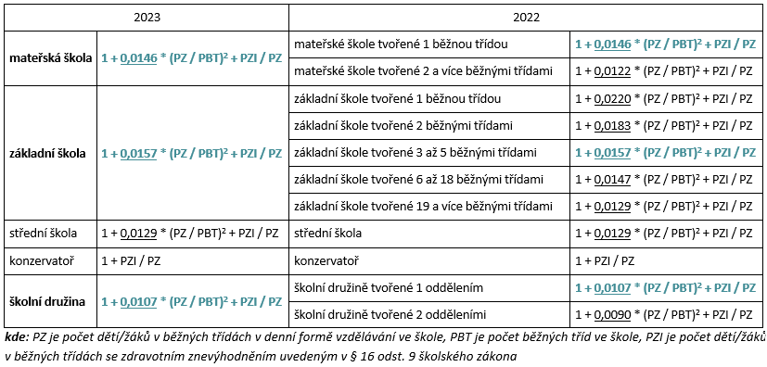
Změny v opravných koeficientech k normativům pro nenárokové složky platu pedagogických pracovníků v mateřských a základních školách a školních družinách

Slide 12
Vliv části opravného koeficientu zohledňujícího naplněnost běžných tříd

Slide 13
Odloučené pracoviště mateřských škol – lex ukrajina
Třídy a děti vykazovány společně na výkazu dosavadního pracoviště
Pro odloučené pracoviště dle LEX UKRAJINA není samostatně stanoveno PHmax
Může docházet ke krácení rozpočtu z důvodu překročení PHmax
Pedagogickou práci doporučujeme v tomto případě zohlednit – Čl. II a Čl. III směrnice MŠMT

Slide 14
Žádosti o úpravu rezervy přímých výdajů
Kritérium II.7) – převody mezi ukazateli – v roce 2023 stanoveny 4 termíny
Kritérium II.3) – úpravy související se vzděláváním dětí z Ukrajiny
    Úpravu provede MŠMT dle vyčíslené potřeby krajských úřadů
Kritérium II.4) – úpravy rozpisu škol a školních družin (významné rozdíly)
    Nejvýše ve výši uvedené v tabulce „Přehled rozpisu rozpočtu RgŠ ÚSC 2023“
Kritérium II.5) – úpravy související s novým školním rokem
    Nejvýše ve výši vyplývající z výkazu P 1d-01
Kritérium II.6) – vzdělávání žáků - cizinců v základních a středních školách
Kritérium II.8) – úprava na dofinancování pravidelné a táborové činnosti ve střediscích volného času

Slide 15
Přehled termínů PRO KRAJSKÉ ÚŘADY v roce 2023
15. 3. 2023 | krajská metodika rozpisu přímých výdajů a krajské normativy
28. 4. 2023 | tabulka „Přehled rozpisu rozpočtu RgŠ ÚSC 2023“
 | přesuny mezi závaznými ukazateli
 | vyčíslení potřeby podle kritéria II.3)
 | žádosti podle kritéria II.4) (bez zahrnutí dopadů válečného konfliktu na Ukrajině)
 | žádosti podle kritéria II.8)
30. 6. 2023 | přesuny mezi závaznými ukazateli
31. 8. 2023 | zaslání požadavků na doplnění normativů pro VOŠ
29. 9. 2023 | přesuny mezi závaznými ukazateli
 | vyčíslení potřeby podle kritéria II.3)
 | žádosti podle kritéria II.5) (bez zahrnutí dopadů válečného konfliktu na Ukrajině)
 | žádosti podle kritéria II.6) (bez zahrnutí dopadů válečného konfliktu na Ukrajině)
24. 11. 2023 | přesuny mezi závaznými ukazateli

Slide 16
Ukrajinský asistent pedagoga ve školách v roce 2023
MŠMT poskytlo na období leden až srpen 2023 na základě § 161 odst. 7 školského zákona další finanční prostředky na zajištění pedagogické pozice tzv. ukrajinského asistenta pedagoga na podporu integrace ukrajinských dětí a žáků v mateřských, základních a středních školách a konzervatořích zřízených krajem, obcí nebo dobrovolným svazkem obcí
Podmínky, kritéria a účel byly zveřejněny ve Věstníku MŠMT 01/2023 dne 4. ledna 2023
      https://www.msmt.cz/dokumenty/vestnik-msmt-01-2023
Údaje o počtu ukrajinských dětí a žáků předaly právnické osoby v mimořádném šetření prostřednictvím systému pro sběr dat v průběhu ledna 2023
Prostředky v celkové výši 231 782 654 Kč byly zaslány na účty krajů dne 23. 2. 2023 - ÚZ 33 352
Další finanční prostředky právnickým osobám krajskými úřady a MHMP již byly poskytnuty, případně budou poskytnuty nejpozději 30. března 2023
Výše dalších finančních prostředků byla zveřejněna zde
    https://www.edu.cz/financovani-pozice-ukrajinskeho-asistenta-pedagoga-ve-skolach-na-obdobi-leden-srpen-2023/

Slide 17
Střediska volného času

Slide 18
Zájmové vzdělávání – legislativa
Vyhláška č. 74/2005 Sb., o zájmovém vzdělávání – účinnost změn od 1. 9. 2022
    § 2 odst. 3 písm. b) – zpřesnění definice pravidelné docházky
Vyhláška č. 310/2018 Sb., o krajských normativech – účinnost od 1. 1. 2023
    § 1 písm. b) – 3 jednotky výkonu pro středisko volného času
    § 1 písm. c) – 2 jednotky výkonu pro školní kluby
    Zrušuje se příloha „Minimální personální zabezpečení k zajištění vzdělávání a školských služeb poskytovaných školskými zařízeními zřizovanými krajem, obcí nebo svazkem obcí“

Slide 19
Informace k financování Středisek volného času v roce 2023
Pro rok 2023 je ze strany MŠMT nastaveno mimořádné kritérium pro navýšení rezervy přímých výdajů tak, aby rok 2023 byl rokem přechodným (vyrovnávacím) z hlediska případných objektivních a odůvodněných rozdílů ve financování stěžejních činností středisek volného času.
Podle nového mimořádného kritéria II.8) může KÚ požádat o zvýšení rozepsané rezervy přímých výdajů, pokud vyčíslí odůvodněnou významnou potřebu na mimonormativní dofinancování pravidelné a táborové činnosti ve střediscích volného času podle Čl. VIII směrnice.
Odůvodnění žádosti podle kritéria II.8) musí prokázat, že potřeba mimonormativního dofinancování nevznikla vlivem:
    neúměrného přerozdělení normativně stanovených finančních prostředků a počtu míst jednotlivým subjektům v kraji
    jiných realizovaných činností než stěžejních činností středisek volného času

Slide 20
Informace k financování Středisek volného času v roce 2023
MŠMT bude žádosti KÚ a MHMP posuzovat na základě podrobných podkladů:
porovnání normativních rozpisů přímých výdajů jednotlivých SVČ v roce 2023 s normativním rozpisem roku 2022
za SVČ, které byly dofinancovány nad rámec rozpisu krajskými normativy přehled:
          „zájmových útvarů“ vč. týdenního rozsahu a počtu účastníků
          pedagogických pracovníků a jejich týdenní přímé pedagogické činnosti
V případě nejasností budou ze strany MŠMT vyžadovány dodatečné podklady
Cílem MŠMT je také podrobnější zmapování činností SVČ

Slide 21
Střediska volného času – podklad k Žádosti o mimonormativní dofinancování

Slide 22
Informace o změně financování středisek volného času
MŠMT poskytuje průběžné informace podvýboru pro mládež a volnočasové aktivity PSP ČR
Na jednání v lednu 2023 byl stanoven další termín na konci dubna 2023
Podvýbor požaduje předložit srovnání financování jednotlivých veřejných SVČ v roce 2022 a 2023
Krajské úřady připravují podklady – termín zaslání na MŠMT do 17. dubna 2023

Slide 23
Připravované legislativní změny

Slide 24
Připravované legislativní změny – mezirezortní připomínkové řízení
Návrh vyhlášky, kterou se mění vyhláška č. 48/2005 Sb., o základním vzdělávání a některých náležitostech plnění povinné školní docházky, ve znění pozdějších předpisů
Návrh nařízení vlády, kterým se mění nařízení vlády č. 123/2018 Sb., o stanovení maximálního počtu hodin výuky financovaného ze státního rozpočtu pro základní školu, střední školu a konzervatoř zřizovanou krajem, obcí nebo svazkem obcí, ve znění nařízení vlády č. 195/2019 Sb.
Cílem novel je sjednotit dosud nejednotnou praxi vykazování a financování pedagogické a nepedagogické práce při vzdělávání žáků podle § 38 a 41 školského zákona (žáci vzdělávaní v zahraničí, v zahraniční škole na území ČR nebo v individuálním vzdělávání).
15. 3. 2023 až 5. 4. 2023

Slide 25
Připravované legislativní změny – mezirezortní připomínkové řízení
Návrh vyhlášky, kterou se mění vyhláška č. 74/2005 Sb., o zájmovém vzdělávání, ve znění pozdějších předpisů
Novela stanoví doplňující pravidlo pro výpočet rozsahu pedagogické práce pro velké školní družiny s více než 21 odděleními. Dosavadní právní úprava umožňuje financovat pedagogickou práci pouze ve školních družinách s maximálním počtem 21 oddělení, což bylo v době vydání vyhlášky dostačující, nyní však v důsledku přibývajícího počtu žáků vznikají i větší školní družiny.
17. 3. 2023 až 11. 4. 2023

Slide 26
Připravované legislativní změny
Návrh zákona, kterým se mění zákon č. 561/2004 Sb., o předškolním, základním, středním, vyšším odborném a jiném vzdělávání (školský zákon), ve znění pozdějších předpisů, a zákon č. 563/2004 Sb.,
o pedagogických pracovnících a o změně některých zákonů, ve znění pozdějších předpisů
Návrh zejména nastavuje systém pedagogické podpory prostřednictvím asistenta pedagoga v „běžných“ základních školách
Připravuje se projednání v LRV
Plánovaná účinnost od 1.1.2024 – lze však předpokládat vzhledem legislativnímu procesu účinnosti až od roku 2025
Po ukončení legislativního procesu se MŠMT obrátí na KÚ a MHMP a společně bude zvolena komunikační a přípravná strategie na implementaci změny. Zatím není důvodné dělat nějaké pracovněprávní kroky ve vztahu k asistentům pedagoga na ZŠ a ve ŠD.

Slide 27
VÝKAZNICTVÍ A KONTROLA ÚDAJŮ

Slide 28
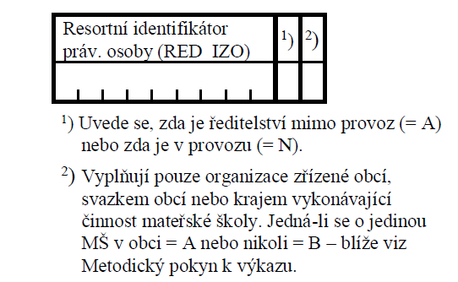
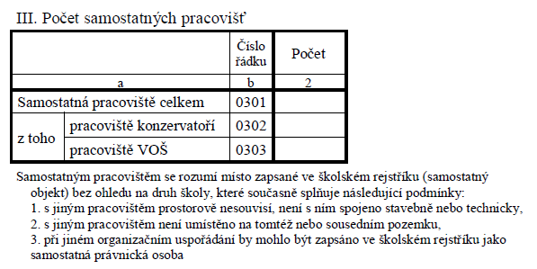
VÝKAZNICTVÍ – ředitelství školy
Výkaz R 13-01, o ředitelství škol
    Záhlaví – pokud je součástí MŠ kontrola údaje, zda se jedná o jedinou MŠ v obci
    Oddíl III. – kontrola správného počtu vykázaných samostatných pracovišť

Slide 29
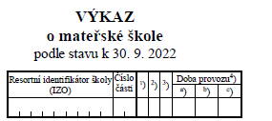
Výkaznictví – mateřské školy
Výkaz S 1-01, o mateřské škole
    vykazování průměrné doby provozu jako desetinného čísla - chybný převod z časového údaje (např. při době provozu 8 hod. 30 minut chybně uvedeno 8,3 místo 8,5) – chyba může mít zásadní vliv na stanovení PHmax školy a následné přidělení finančních prostředků škole

Slide 30
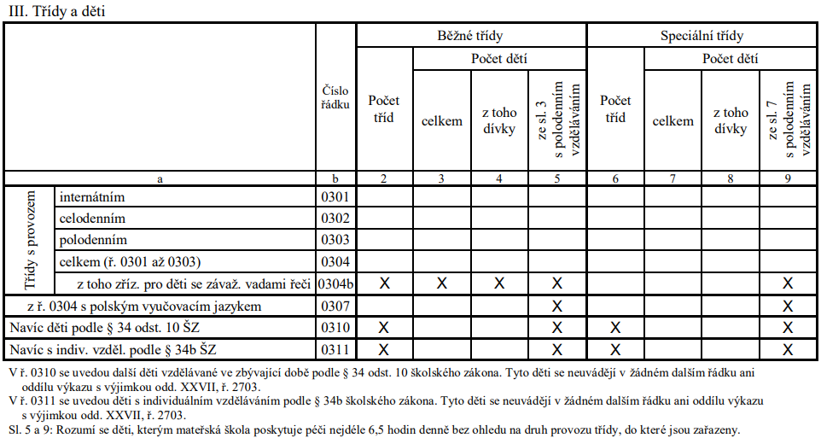
Výkaznictví – mateřské školy
Výkaz S 1-01, o mateřské škole

Slide 31
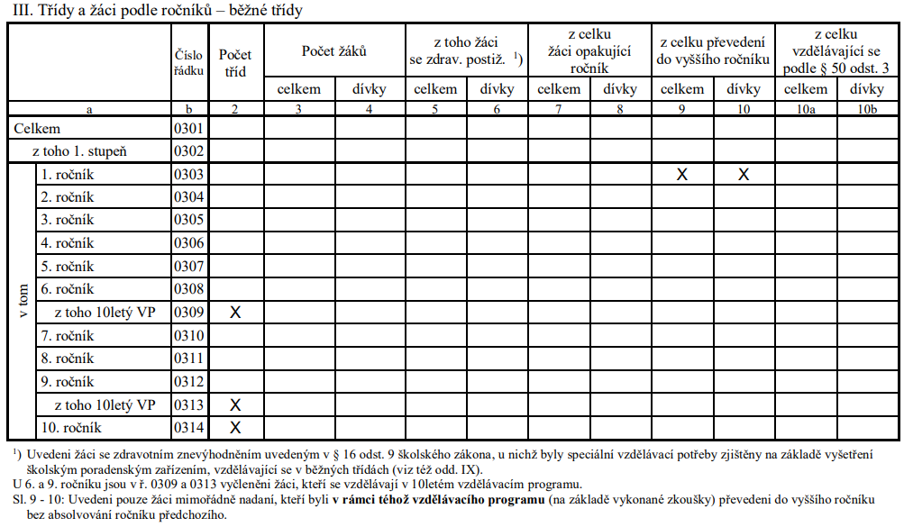
Výkaznictví – základní školy
Výkaz M 3, o základní škole

Slide 32
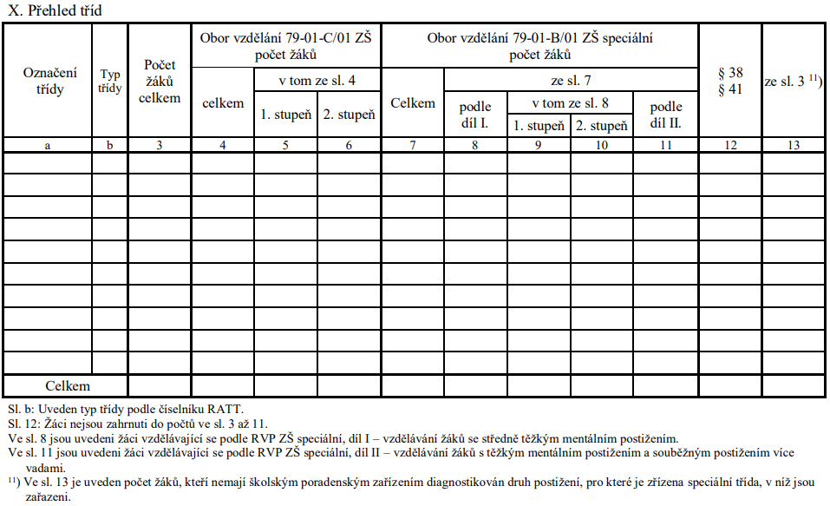
Výkaznictví – základní školy
Výkaz M 3, o základní škole – Oddíl X – v případě tříd zřízených podle § 16 odst. 9 školského zákona
vliv na stanovení PHAmax
(kromě tříd zřízených
pro závažné vady řeči – za žáky
v nich se zvyšuje PHmax)

Slide 33
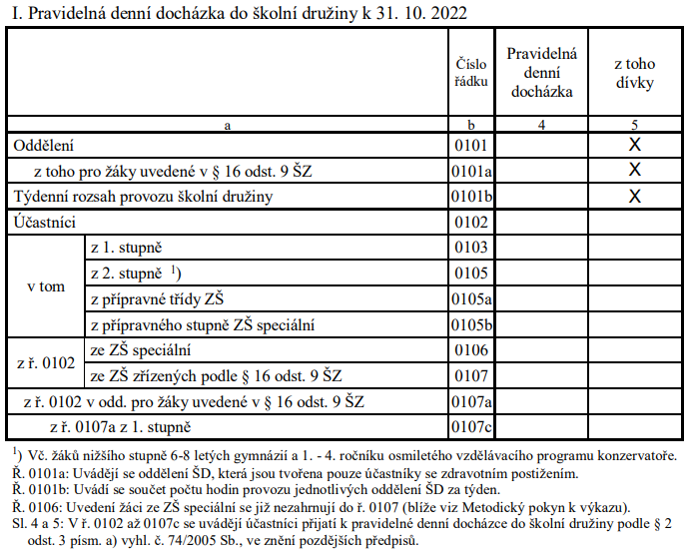
Výkaznictví – školní družiny
Výkaz Z 2-01, o školní družině - školním klubu

Slide 34
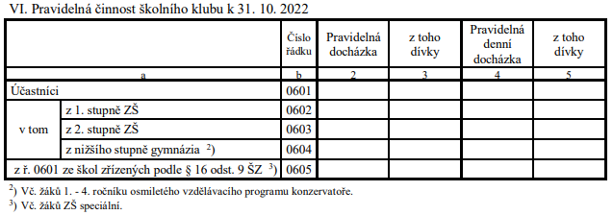
Výkaznictví – školní kluby – změny od roku 2022
Výkaz Z 2-01, o školní družině – školním klubu

Slide 35
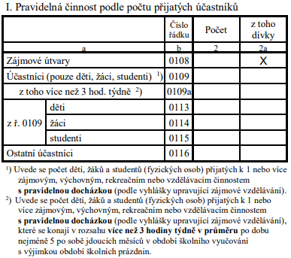
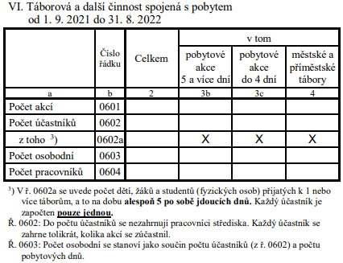
Výkaznictví – střediska volného času – změny od roku 2022
Výkaz Z 15-01, o činnosti střediska volného času

Slide 36
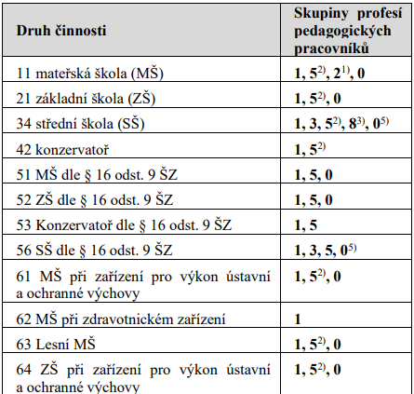
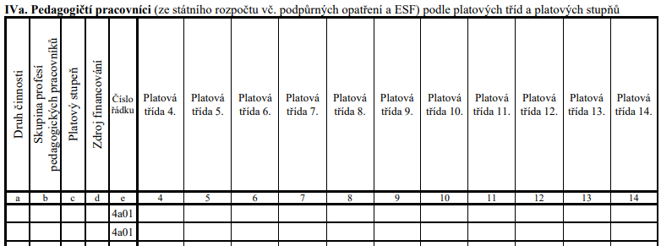
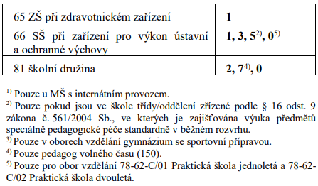
Výkaznictví – školy a školní družiny
VÝKAZ P 1c-01,
o evidenčním počtu zaměstnanců v regionálním školství
do financování vstupuje jen zdroj 11 v kombinaci
druhu činnosti a skupiny profesí pedagogických pracovníků v tabulce

Slide 37
RŮZNÉ

Slide 38
Náhrady za dočasnou pracovní neschopnost a karanténu
MŠMT opětovně v lednu 2023 oslovilo MF se žádostí o změnu přístupu k náhradám za DPN
Pro rok 2023 platí:
    I nadále bude nutné náhrady za dočasnou pracovní neschopnost a karanténu hradit z ONIV
    Nedostatek prostředků v ONIV pak bude řešen jako doposud převodem prostředků z platů do ONIV – bez snižování počtu míst

Slide 39
Pravidelné seminářE k problematice financování
září
březen
Návrh dalšího termínu – 13. září 2023
Návrh témat – prosíme zasílat na e-mail Anezka.Vysinska@msmt.cz do 30. června 2023

